Slide 1
S2 유적
2016.03.17

Slide 2
V1.0 – 2016.03.18 초안 작성

Slide 3
개요
정의
필드에 등장하여 일정 시간 동안 병력을 숨기고 보전하는 기능을 하는 오브젝트
기획 의도
필드에 유적지에 병력을 보내 유적 발굴하는 행동을 통해 문명의 느낌을 준다.
강력한 적으로부터 병력을 지키기 위해

Slide 4
기능 정의
유적의 구성
유적은 생성 후 삭제까지의 시간이 존재 한다.
유적의 라이프 타임은 유저가 어떤 액션을 해도 계속 소모된다.
유적은 탐사 시간을 가지고 있다.
유적 삭제 시간 이상으로 탐험 할 수 없다.
유적은 탐사 시간에 따라 보상이 차등으로 존재 한다.
탐험 시간이 길수록 보상의 개수와 수량이 증가한다..
보상은 고정 보상과 랜덤보상으로 구성된다.
고정 보상은 시간 별로 테이블로 정의 한다.
랜덤 보상은 보상 가능 아이템 중에 랜덤으로 지급된다.
유적은 탐색 단계가 존재 한다.
탐색 단계를 마칠 때마다 보상을 받는다.
탐색은 각 단계당 3분씩의 시간이 소요된다.
유적 생성 및 삭제
유적은 2*2의 타일을 점유 한다.
유적은 일반 자원지 생성규칙과 동일한 규칙으로 생성 한다.
유적은 12시간의 라이프 타임을 가진다.(const 데이터 참조)
유적은 최대 생성갯수를 가진다.(테이블에 정의 한다)
유적의 라이프 타임은 유저 부대의 점령에 의해 정지되지 않는다.
유적은 생성 후 12시간 후에 무조건 사라진다.

Slide 5
기능 정의
유적 탐색 이동
유적을 선택하면 액션바가 오픈 된다.
설명 : 유적에 대해 설명 한다.
탐색하기 : 유적에 병력에 보내 유적을 탐색한다.
탐색하기를 누르면 병력 선택 UI로 연결 된다.
병력 선택 후 병력은 부대를 이루어 유적지로 향한다.
가속, 회군 등의 액션이 가능하다.(아이템 사용)
유적지로 향하는 부대의 행군 속도는 가장 느린 유닛의 행군 속도에 따라 변경 된다.
유적지에 다른 부대가 점령하더라도 상관 없이 이동이 가능하며 탐색에 영향을 주지 않는다.
유적 탐색 및 탐색 완료
탐색은 탐색 이동 전 선택한 시간만큼 이루어 진다.
탐색은 3분마다 한단계씩 탐색되며 한 단계 탐색 완료 후 보상을 획득 한다.
같은 유적을 여러 명이 탐색 가능하며 서로 탐색에 영향을 주지 않는다.
유적의 탐색은 한 단계가 완료 될 때마다 상세로그를 볼 수 있다.
보물 발견 : 식량, 목재 중 1종류의 아이템이 최소 N개 ~ 최대 N개까지 획득 한다.
희귀 유물 발견 : 석재, 철광 중 1종류의 아이템이 최소 N개 ~ 최대 N개까지 획득 한다.
위대한 문명유물 발결 : 크라운 최소 N개 ~ 최대 N개 까지 획득 한다.
유적 수호자 퇴치 : 경험치를 최소 N개 ~ 최대 N개까지 획득한다.
처음 정한 유적 탐색시간이 완료 될 때까지 계속해서 3분단위로 탐색을 완료하고 보상을 받는다.
처음 정한 탐색시간이 완료 되거나 스스로 회군하면 탐색을 멈추고 성으로 복귀 행군을 한다.
복귀 하기 전까지 완료한 탐색단계의 보상을 획득한다.
보상은 회군하는 부대가 성에 도착할 때 시스템 메일을 통해 지급 된다.

Slide 6
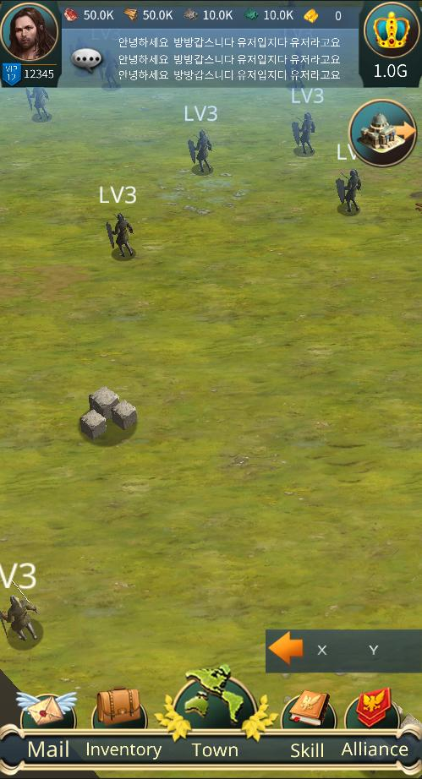
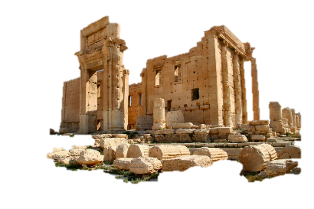
유적 UI
필드의 유적
집결 중hh:mm:ss
유적은 필드에 생성된다.
무너진 오래된 유적지 형태의 이미지
터치 하면 가능한 액션이 나온다.

Slide 7
유적 UI
필드의 유적
집결 중hh:mm:ss
상세 보기
유적가 가지고 있는 보상의 종류를 보여 준다.
획득하기를 선택하면 유적을 탐색하기 위한 팝업이 출력 된다.
설명
탐색 하기
유적지
X : 1200, Y : 1200
좌표를 즐겨찾기 할 수 있다.

Slide 8
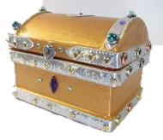
유적 UI
필드의 유적
유적의 이미지.
집결 중hh:mm:ss
다른 영역을 누르면 팝업 창이 닫히고 필드를 보여준다.
유적
유적을 탐색할 것이냔 텍스트와 유적까지 이동하는 데 걸리는 시간..
과거 번영했던 문명의 유적입니다. 이 곳을 탐색하면 보물과 유적을 찾을 수 있습니다.
하지만 유적의 수호자를 조심하세요.
23 : 59 : 59 후 유적은 모습을 감춥니다.
유적
15분
1시간
시간을 선택하면 팝업창이 닫히고 탐험을 위한 부대를 편성하는 ui로 연결 된다.
탐색할 수 있는 부대를 보낼 수 없는 상황일 경우 팝업 창이 출력 된다.
X : 1200, Y : 1200
4시간
8시간
유적이 사라지는 시간보다 더 긴 시간의 탐사 선택은 회색으로 비활성화 된다.

Slide 9
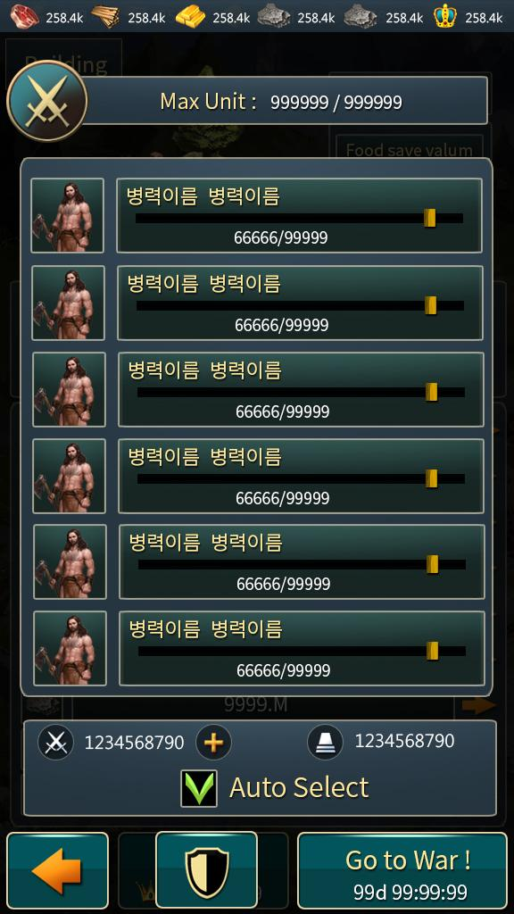
유적 UI
출정 병력 선택
출정하려는 병력 선택
※ 일반 출정 병력 선택과 동일

Slide 10

유적 UI
출정 실패 알림
출정 부대 부족 알림 팝업
부대 출정 불가
안내 팝업
현재 n개의 부대만 출정할 수 있습니다.
VIP 8이상의 VIP를 활성화하거나 기술 연구를 통해 행군부대를 1개 추가할 수 있습니다.
VIP 활성화
기술 연구
VIP 정보 화면으로
이동
기술 연구 화면으로
이동

Slide 11


유적 UI
유적 탐색 이동
이동 중 부대 선택
출정 시 자동으로 선택됨
부가 기능 메뉴
유적 탐색 후 복귀 이동
탐색 이동과 동일하게 작동한다.
행군 소모 시간 표시
행군 중
hh:mm:ss
행군 부대 즉시
회군 아이템 사용
소환
Icon
가속
Icon
부대 행군 속도
상승 아이템 사용
(KOR) 호롤룰루
출정
To X:9999, Y:9999
닉네임 정보 및
이동 좌표 정보 표시
이동 선 표시

Slide 12
유적 UI
행군 소환
보유 아이템 목록
(상하 스크롤)
부대 이동 중 부가 기능 수행
소환 아이템 사용 선택
아이템
Icon
아이템 명칭
아이템 관련 설명 표시
2줄까지 표현합니다.
사용
보유:99
아이템 아이콘 /
보유 수량 표시
해당 아이템 사용
버튼
선택
소환Icon
가속
Icon
아이템 명칭 /
효과 설명
(KOR) 호롤룰루
출정
To X:9999, Y:9999
월드맵 화면으로
이동
←

Slide 13

유적 UI
부대 이동 중 부가 기능 수행
가속 아이템 사용 선택
행군 가속
아이템
Icon
아이템 명칭
아이템 관련 설명 표시
2줄까지 표현합니다.
사용
보유:99
소환Icon
가속
Icon
선택
(KOR) 호롤룰루
출정
To X:9999, Y:9999
←

Slide 14

유적 UI
유적 탐사 중 UI
자신의 부대가 탐사 중인 유적에는 상단에 표시 한다.
집결 중hh:mm:ss
부대가 탐색 중인 유적을 터치하면 액션바 없이 곧장 탐색 ui가 출력 된다.

Slide 15
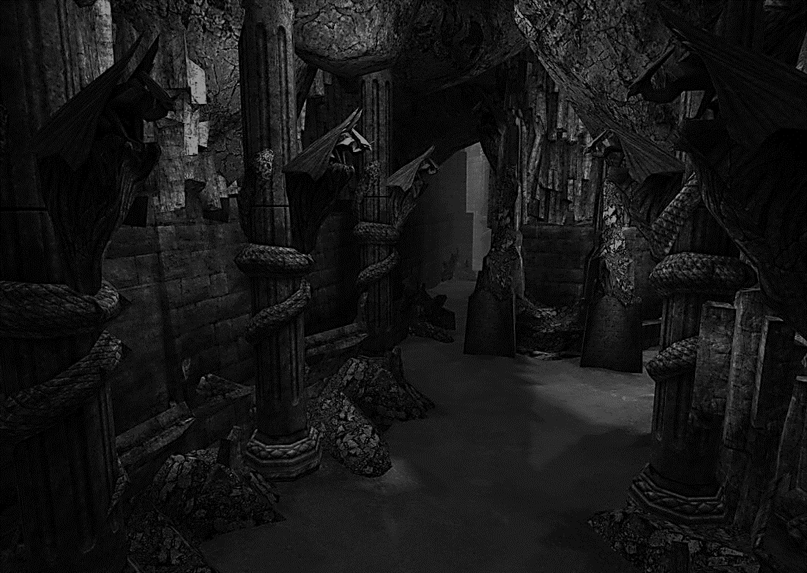
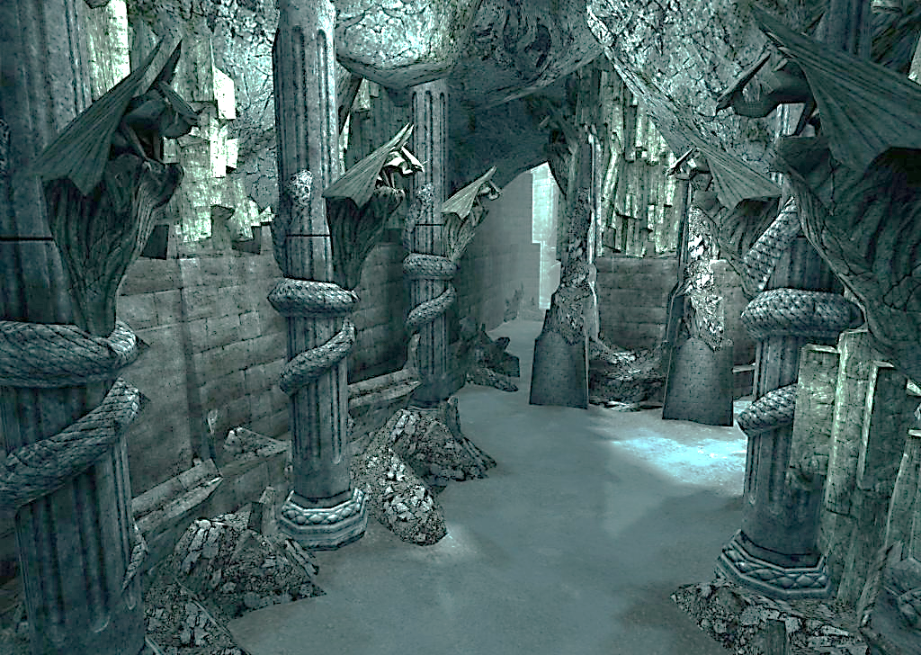
유적 UI
유적 탐색 ui
유적 탐사
어두운 유적 내부를 불을 밝혀서 둘러보는 느낌을 준다
일정영역이 움직이며 던전 일러스트의 부분부분을 밝혀준다.
던전 일러스트를 보여준다.
탐사 단계 10단계 마다 유적 배경 이미지가 변경한다.(가능하다면…)
현재 단계의 탐사 진행 율을 보여준다.
현재 단계가 다 완료되면 다음 단계의 탐사 진행을 0%에서부터 시작한다.
탐사 999단계 진행 중 ( 38% )
영주가 선택한 전체 탐사 시간을 표기한다.
0을 향해 카운트 한다.
남은 탐험 시간 - 08 : 00 : 00
탐사 기록
탐사단계 995 : 위대한 문명유물 발견!
[ Crown 999999획득 ]
탐사단계 996 : 유적의 수호자 퇴치!
[ 경험치 999999 획득 ]
탐사단계 997 : Lucky! 희귀 유물 발견!
[ 철광 999999 획득 ]
탐사단계 998 : 보물 상자 발견!
[ 목재 999999 획득 ]
탐사단계 999 : 진행 중 …
탐사 단계별 획득한 자원과 간략한 설명을 텍스트로 표기한다.
상하 스크롤을 통해 앞단계의 탐사단계의 결과를 볼 수 있다.
탐사기록 리스트는 한번에 30개씩 불러온다.
상단 스크롤을 하여 30개 이상영역으로 올라 갈 경우 다시 30개를 로딩한다.
회군할 시 완료된 단계의 보상만 받고 회군한다.
←
회군 하기

Slide 16
어떤 기준으로 유적 이벤트가 발생하는지?

Slide 17

유적 탐색 성공 UI
유적에서 회군 시 알림
회군 중
hh:mm:ss
전투 패배 알림 팝업
(2초뒤 자동 소멸)
유적 탐사에 마친 영주님의 부대가
회군합니다.

Slide 18
유적 탐색 UI
탐색 불가 안내 팝업
유적 없음 알림
회군 중
hh:mm:ss
목적지 도착 시 해당 유적가가 없을 경우 수행 불가 안내 팝업
표시 후 2초 뒤 자동
소멸
탐색할 유적이 존재하지 않습니다.
출정한 부대가 회군하여 타운으로 돌아옵니다.

Slide 19
유적 탐색 UI
탐색 불가 안내 팝업
이미 다른 유적에 부대가 있음
회군 중
hh:mm:ss
이미 유적을 탐색하는 부대가 있습니다.
유적은 1개의 부대만 탐색 할 수 있습니다.
표시 후 2초 뒤 자동
소멸

Slide 20

몬스터 전투 UI
복귀 완료 알림 팝업
출정 병력 복귀 완료 안내 팝업
도착 시, 회군 중
진행 시간 표시 소멸
회군 완료 알림 팝업
(2초뒤 자동 소멸)
병력 복귀 보고
영주님의 병력이 무사히 복귀를
완료하였습니다.

